Slide 1
哈工大计算学部2025年春季学期 《软件工程》Project 第1轮 检查汇报
小组成员：宫名扬、常添、方恒杰
2025年5月27日

Slide 2
选题与分组
题 目 | ERP仓储管理系统
班 号 | 2203102
姓名 | 学号 | 联系方式 | 组长/组员
宫名扬 | 2022113557 | 13950003961 | 组长
常添 | 2022111699 | 13936408592 | 组员
方恒杰 | 2022113568 | 19859626220 | 组员
项目Github地址 | https://github.com/ghkjk462/lab02-erp
指导教师 | 刘铭

Slide 3
对题目的理解
本系统是一个面向中小型企业的进销存管理系统
系统旨在简化企业日常业务流程，实现采购、销售、库存管理的信息化
主要用户包括：仓库管理员、采购人员、销售人员、系统管理员等
系统需求：简化企业进销存业务流程，提高工作效率，降低人为错误，实现数据可视化

Slide 4
功能清单
基础管理：仓库管理，方便对物理仓库进行管理
产品管理：管理产品信息和分类，是系统基础数据
采购管理：采购开单、采购记录查询，记录从供应商购买的产品
销售管理：销售开单、销售记录查询，记录销售给客户的产品
库存管理：入库管理、出库管理、库存报表，实时监控库存变动
系统管理：员工账号管理，控制系统访问权限

Slide 5
非功能需求
安全性：用户身份验证、访问控制，保障业务数据安全
易用性：简洁直观的用户界面，降低用户学习成本
可靠性：数据一致性保障，防止并发操作导致数据错误
性能：响应时间快，支持多用户同时操作
可扩展性：模块化设计，便于后续功能扩展

Slide 6
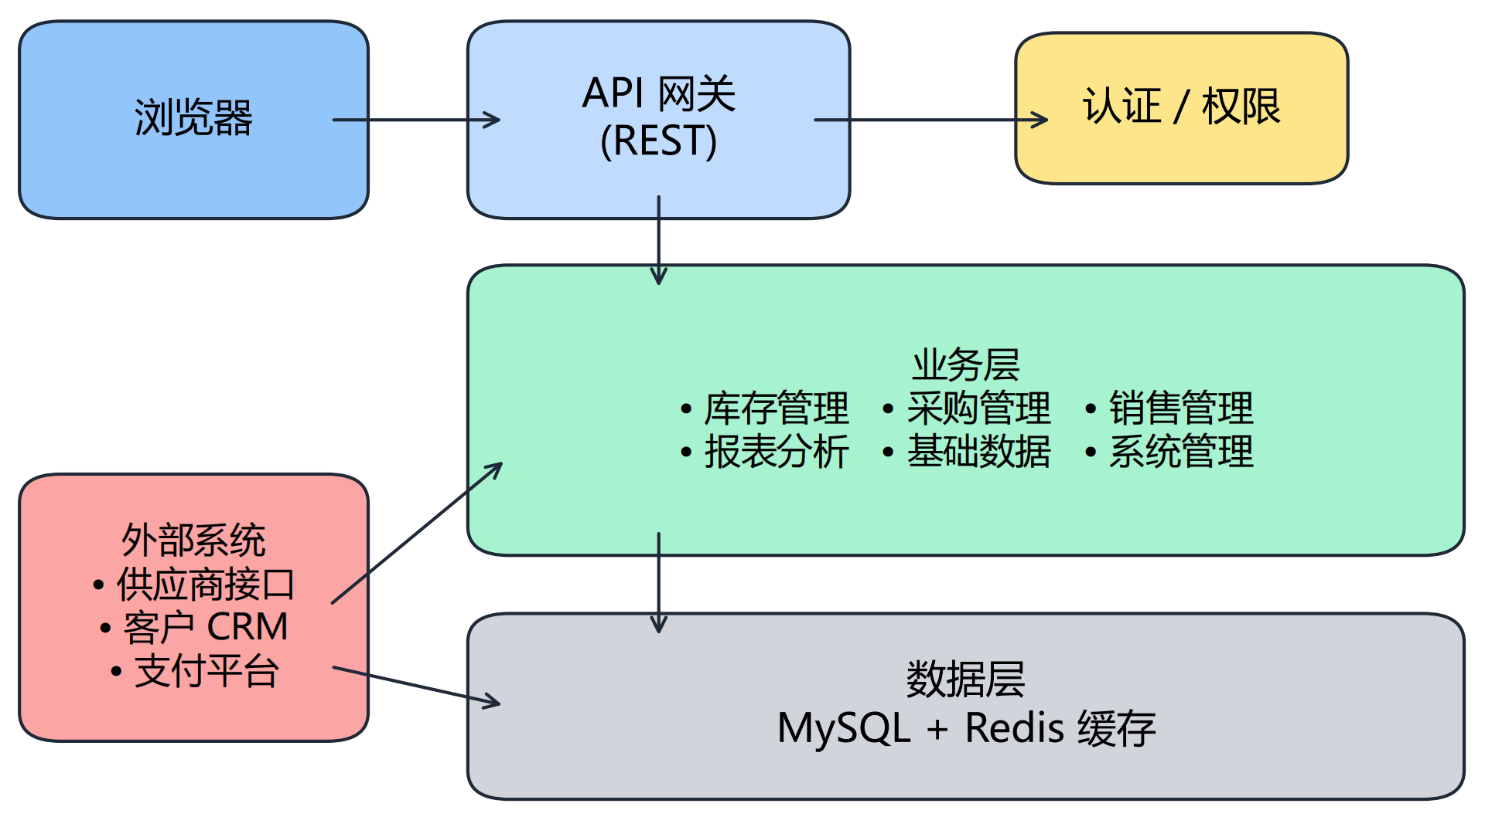
系统的体系结构构思
采用前后端分离的B/S架构
前端：Vue.js框架，负责用户界面和交互
后端：Django框架，提供RESTful API接口
数据库：MySQL，存储业务数据

Slide 7
系统开发技术
编程语言
JavaScript & Vue(前端)，Python(后端)
开发环境
Node.js，npm/yarn，Python 3.9
运行环境
现代浏览器(Chrome/Firefox等)，Django服务器
主要技术
前端：Vue.js
后端：Django，Django REST framework
数据库：MySQL Server

Slide 8
团队分工
团队成员1：负责前端框架搭建、用户界面设计和实现
团队成员2：负责后端API设计、数据库设计和核心业务逻辑实现
团队成员3：负责系统测试、文档编写和项目管理
共同职责：需求分析、系统设计、代码审查

Slide 9
开发进度计划
第 1 周（5.7 — 5.13）: 库存查询, 入库管理（前半段）
第 2 周（5.14 — 5.20）: 入库管理（收尾）, 出库管理, 销售开单（首日）
第 3 周（5.21 — 5.27）: 销售开单（收尾），采购开单，员工账号管理（首日）
第 4 周（5.28 — 6.3）: 员工账号管理（收尾），销售报表查看，采购报表查看（首日）
第 5 周（6.4 — 6.10）: 采购报表查看（收尾），客户管理
第 6 周（6.11 — 6.17）: 供应商管理，数据看板（前半段）
第 7 周（6.18 — 6.20）: 数据看板（收尾）

Slide 10
可行性分析
技术可行性：所选技术栈成熟稳定，团队具备相关技术能力
经济可行性：使用开源框架和工具，开发成本可控
操作可行性：系统界面设计简洁直观，易于用户操作
时间可行性：项目周期合理安排，能够在规定时间内完成开发
法律可行性：系统不涉及法律法规限制的功能，合规合法

Slide 11
第1轮成果
完成了系统基础框架搭建和部分核心功能实现
实现了用户登录、产品管理、采购开单、销售开单、入库管理、出库管理等功能
优化了用户界面，提高了系统易用性
完成了数据库设计和核心业务流程实现
系统已能够支持基本的进销存业务流程

Slide 12
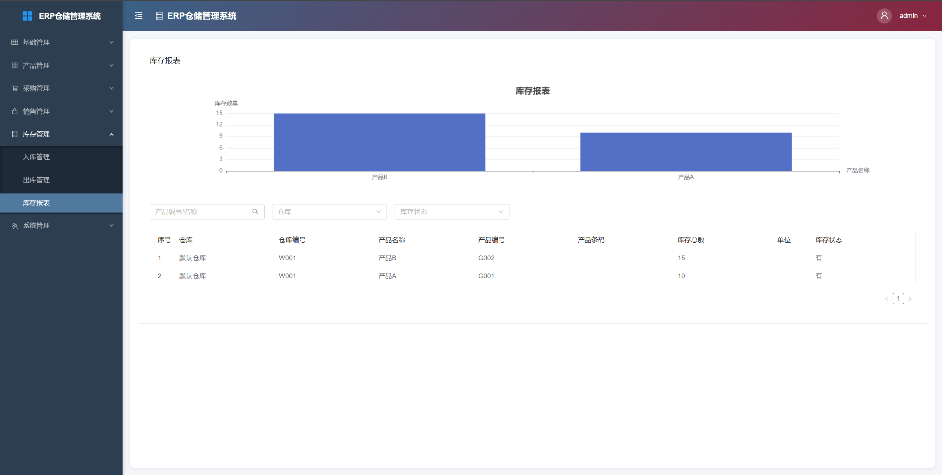
库存查询及报表

Slide 13
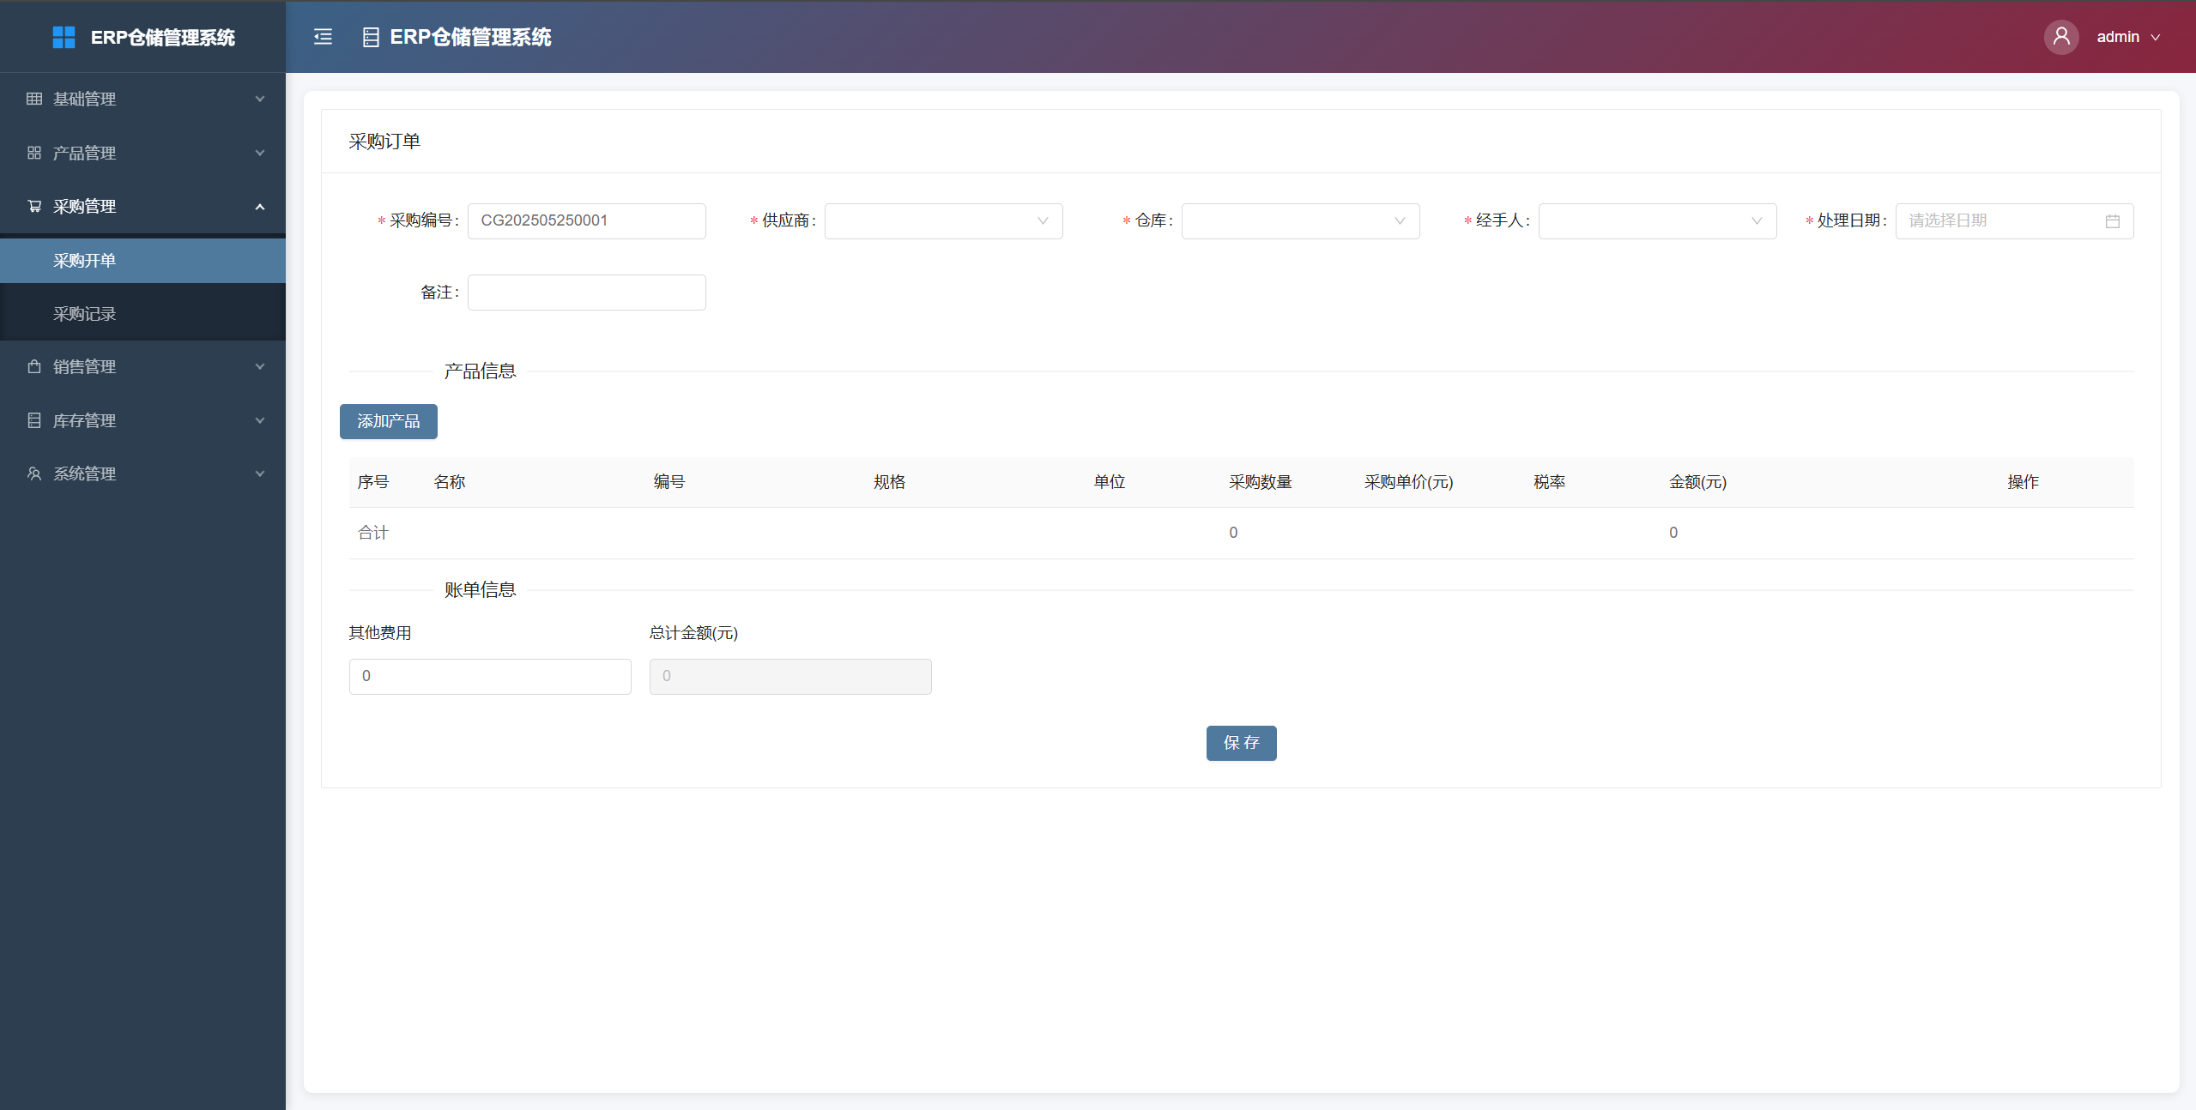
采购开单

Slide 14
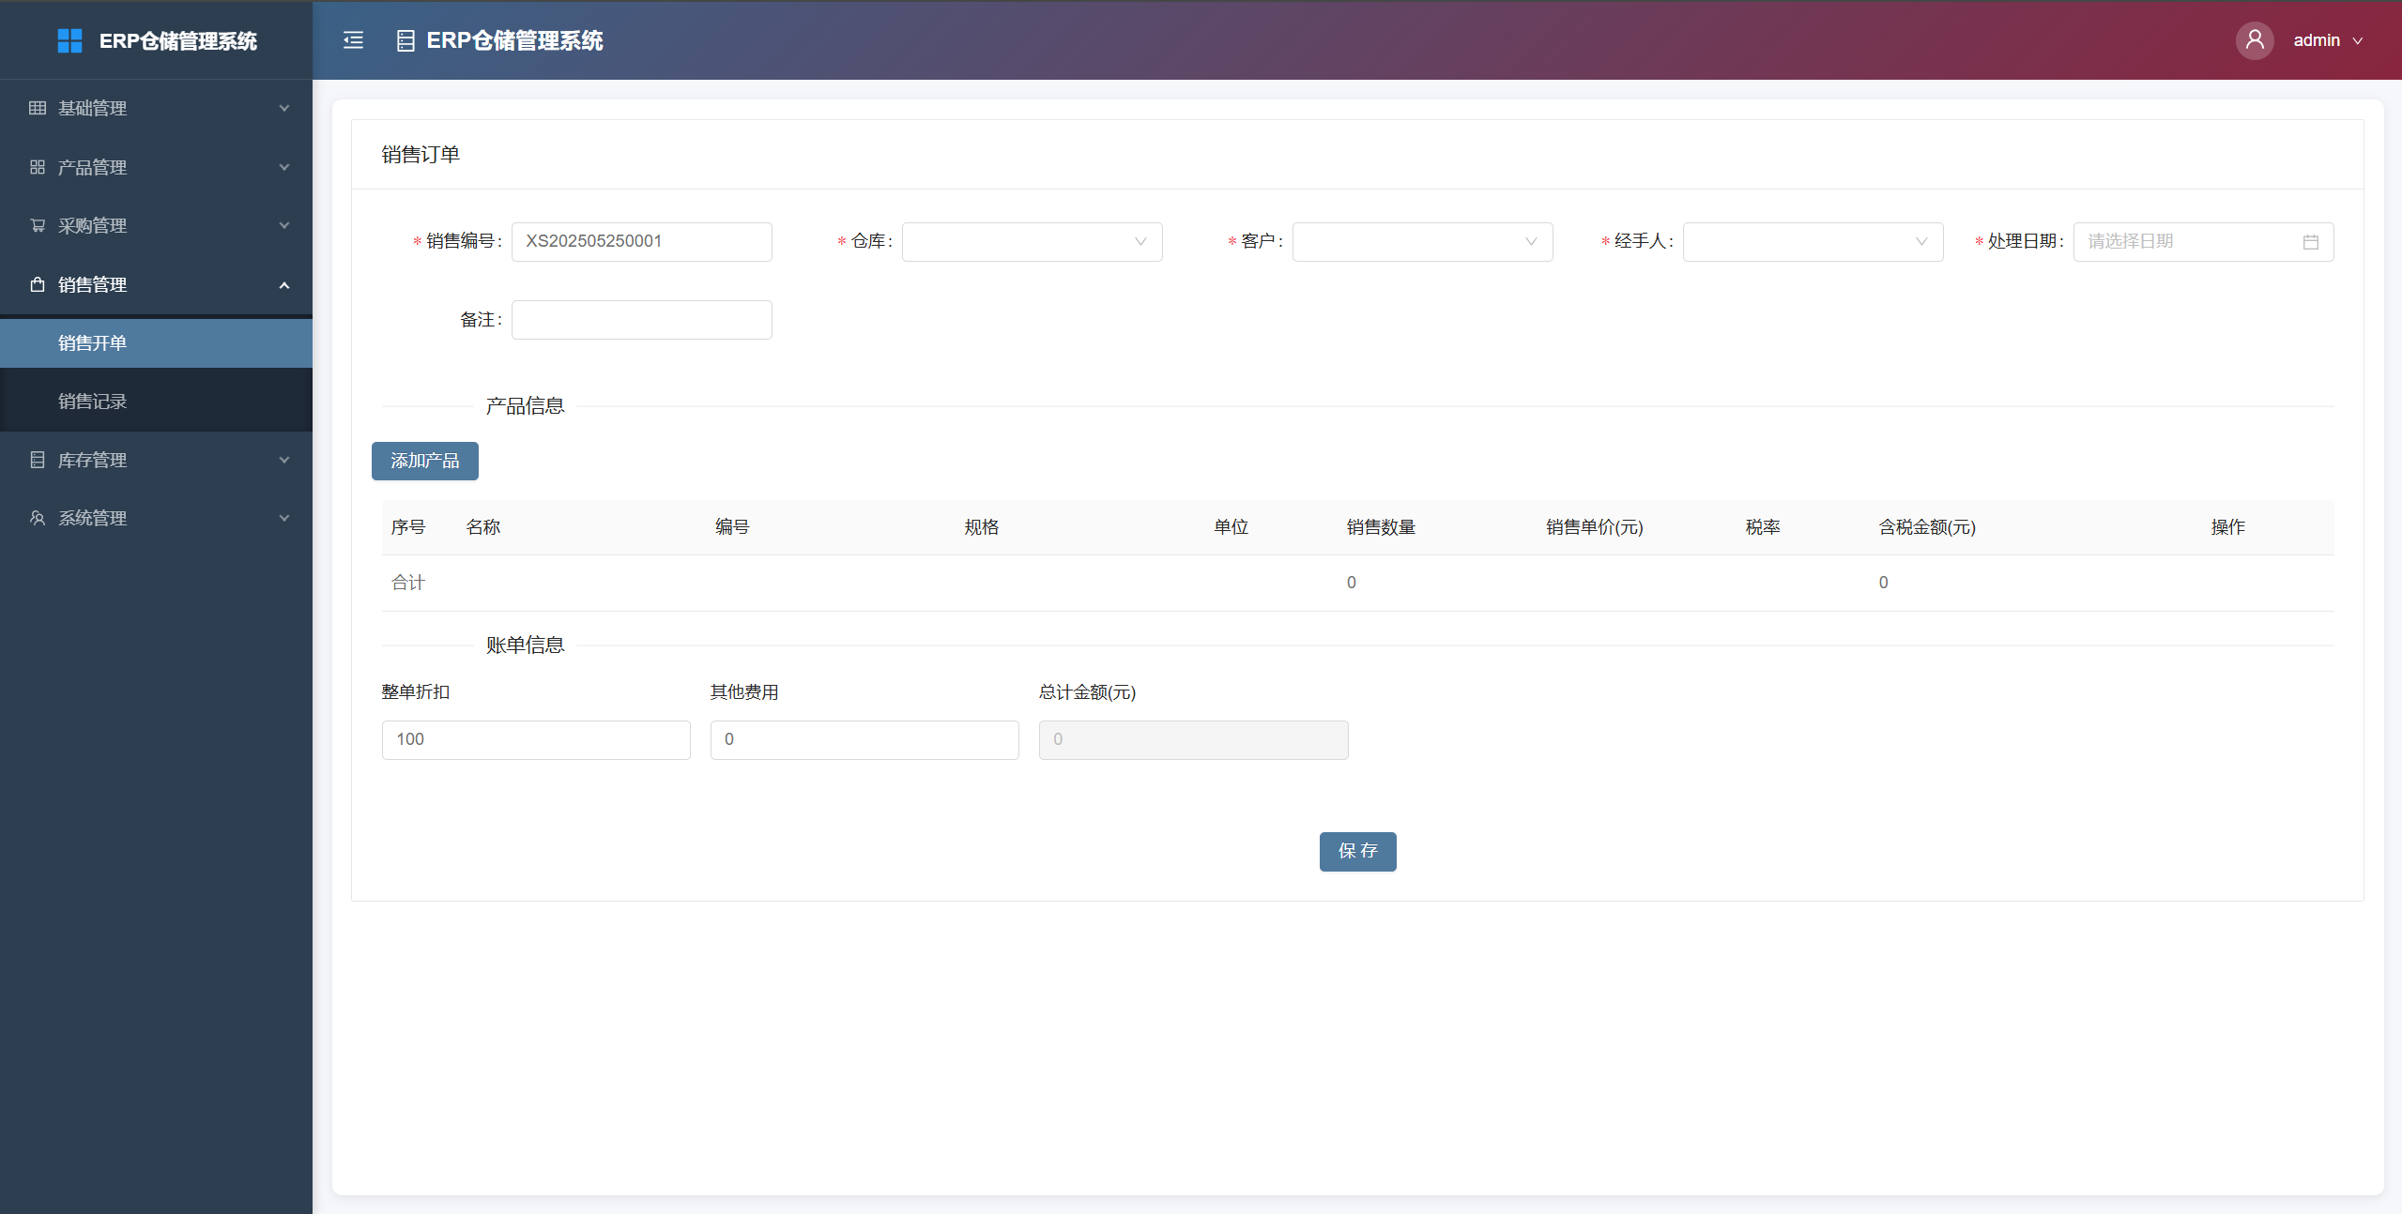
销售开单

Slide 15
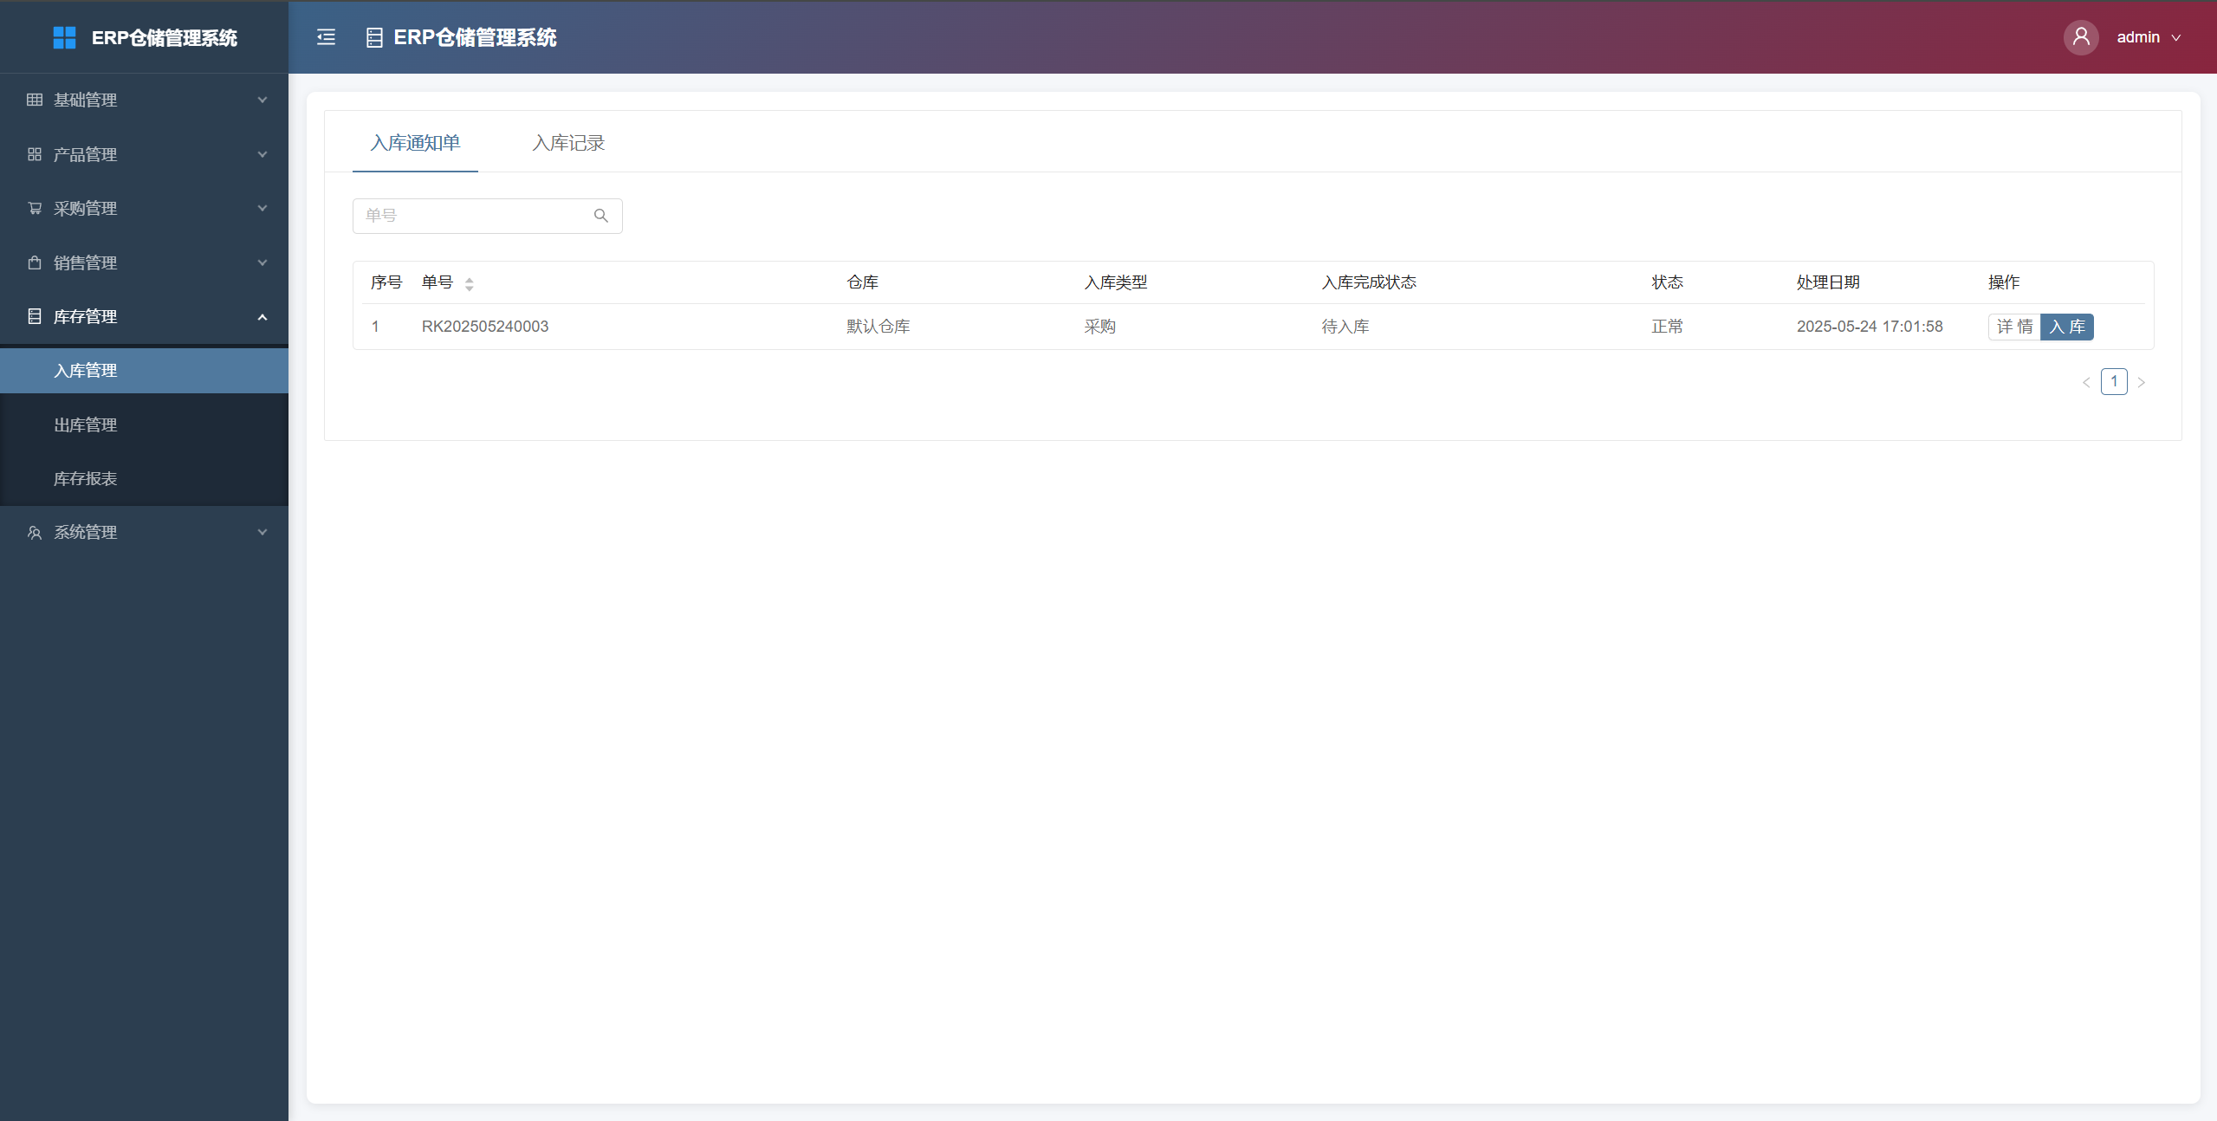
入库管理（采购开单等待入库）

Slide 16
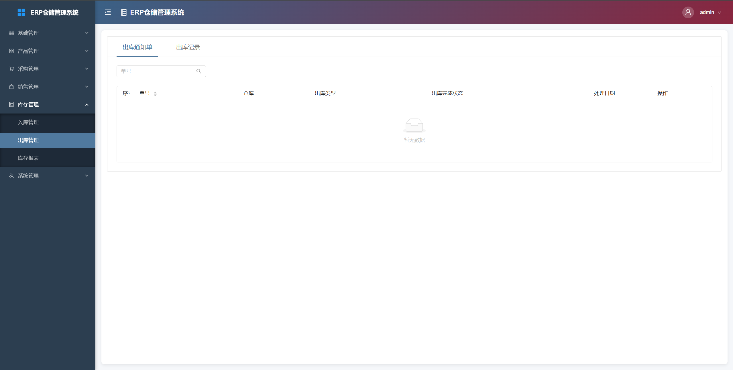
出库管理（销售开单等待出库）

Slide 17
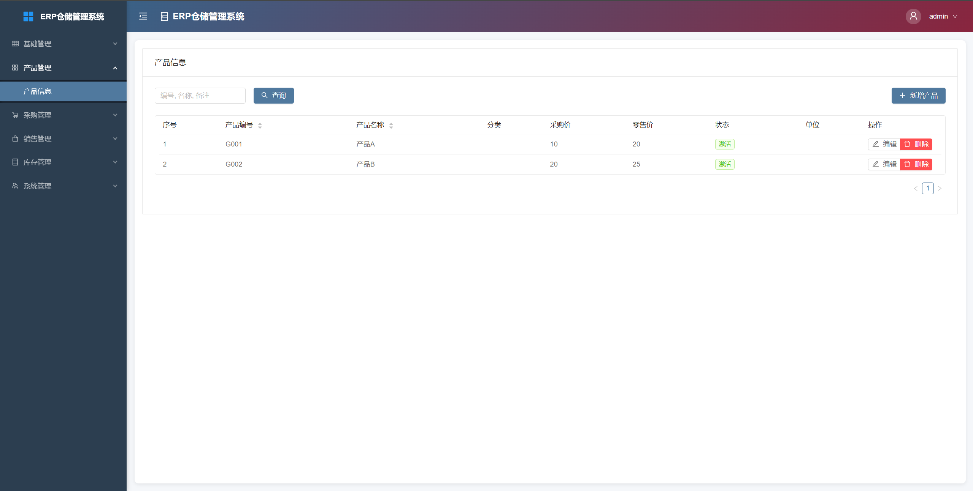
产品管理

Slide 18
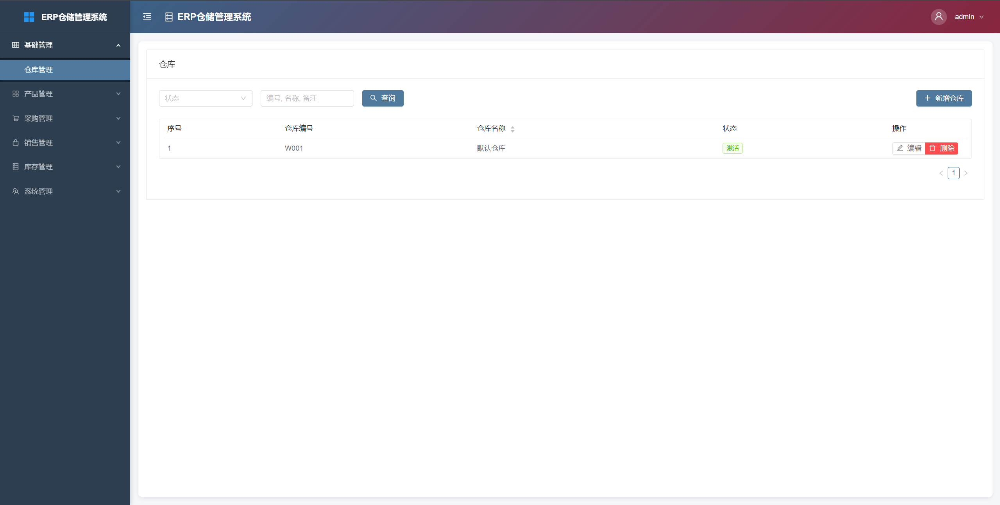
仓库管理

Slide 19
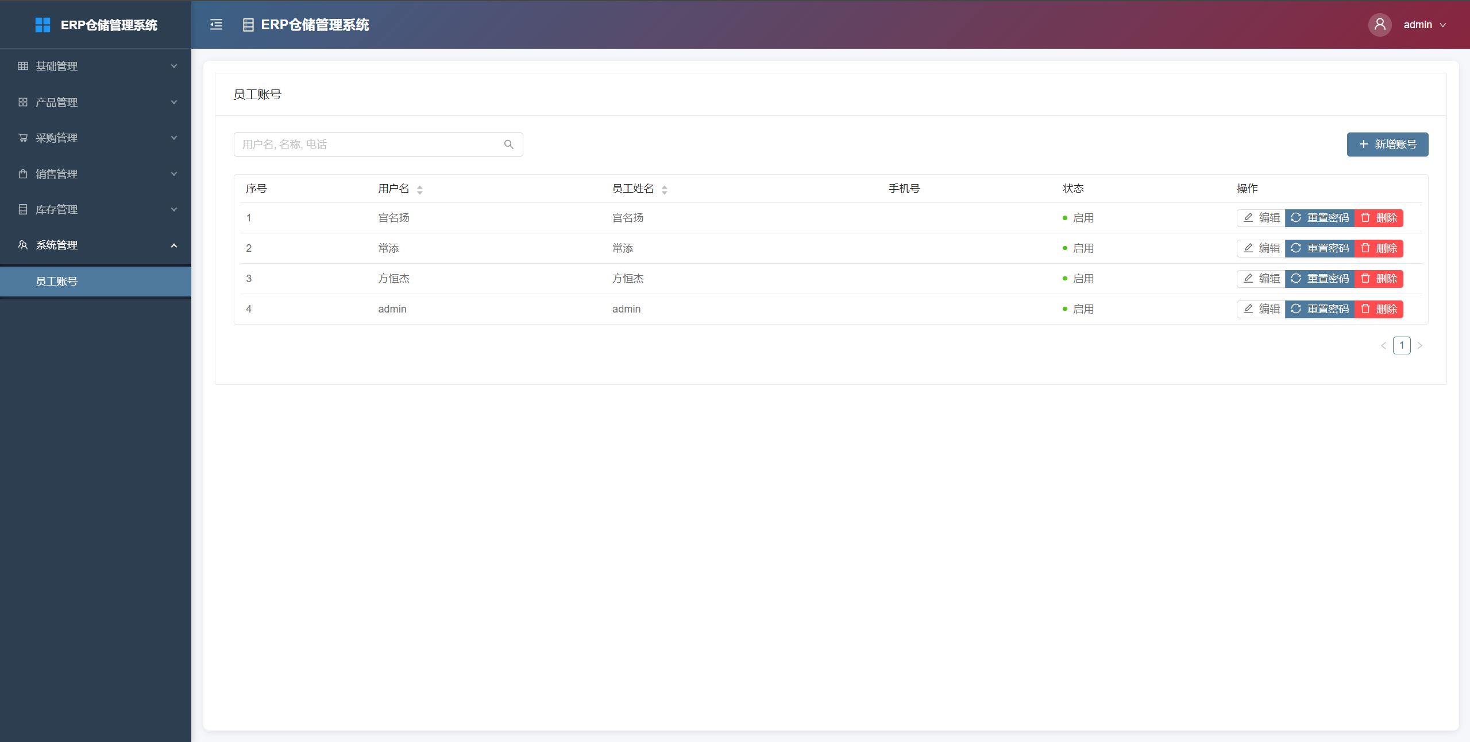
员工账号管理

Slide 20
小结
第1轮总体完成情况
完成了系统基础框架和核心功能，基本满足用户需求
第2轮需要改进的地方和措施
完善报表功能，优化数据可视化，提高系统性能
其他需要说明的事项
在开发过程中简化了一些复杂功能，等待第2轮完善

Slide 21
检查材料提交
提交时间：
第14周周日，6月1日，晚23:55分之前。
提交到头歌平台所在班级项目目录中的“Project第1轮检查”
提交内容：
检查汇报PPT(当前文件)，文件名称为“学号-姓名-Project第1轮检查.ppt/pptx”
录制一段不超过5分钟的系统演示视频，有配音讲解
组内每个同学都要分别提交
授课教师、实验教师、TA将根据所提交PPT和Demo进行评价。

Slide 22
结束
2025年5月27日

